Slide 1
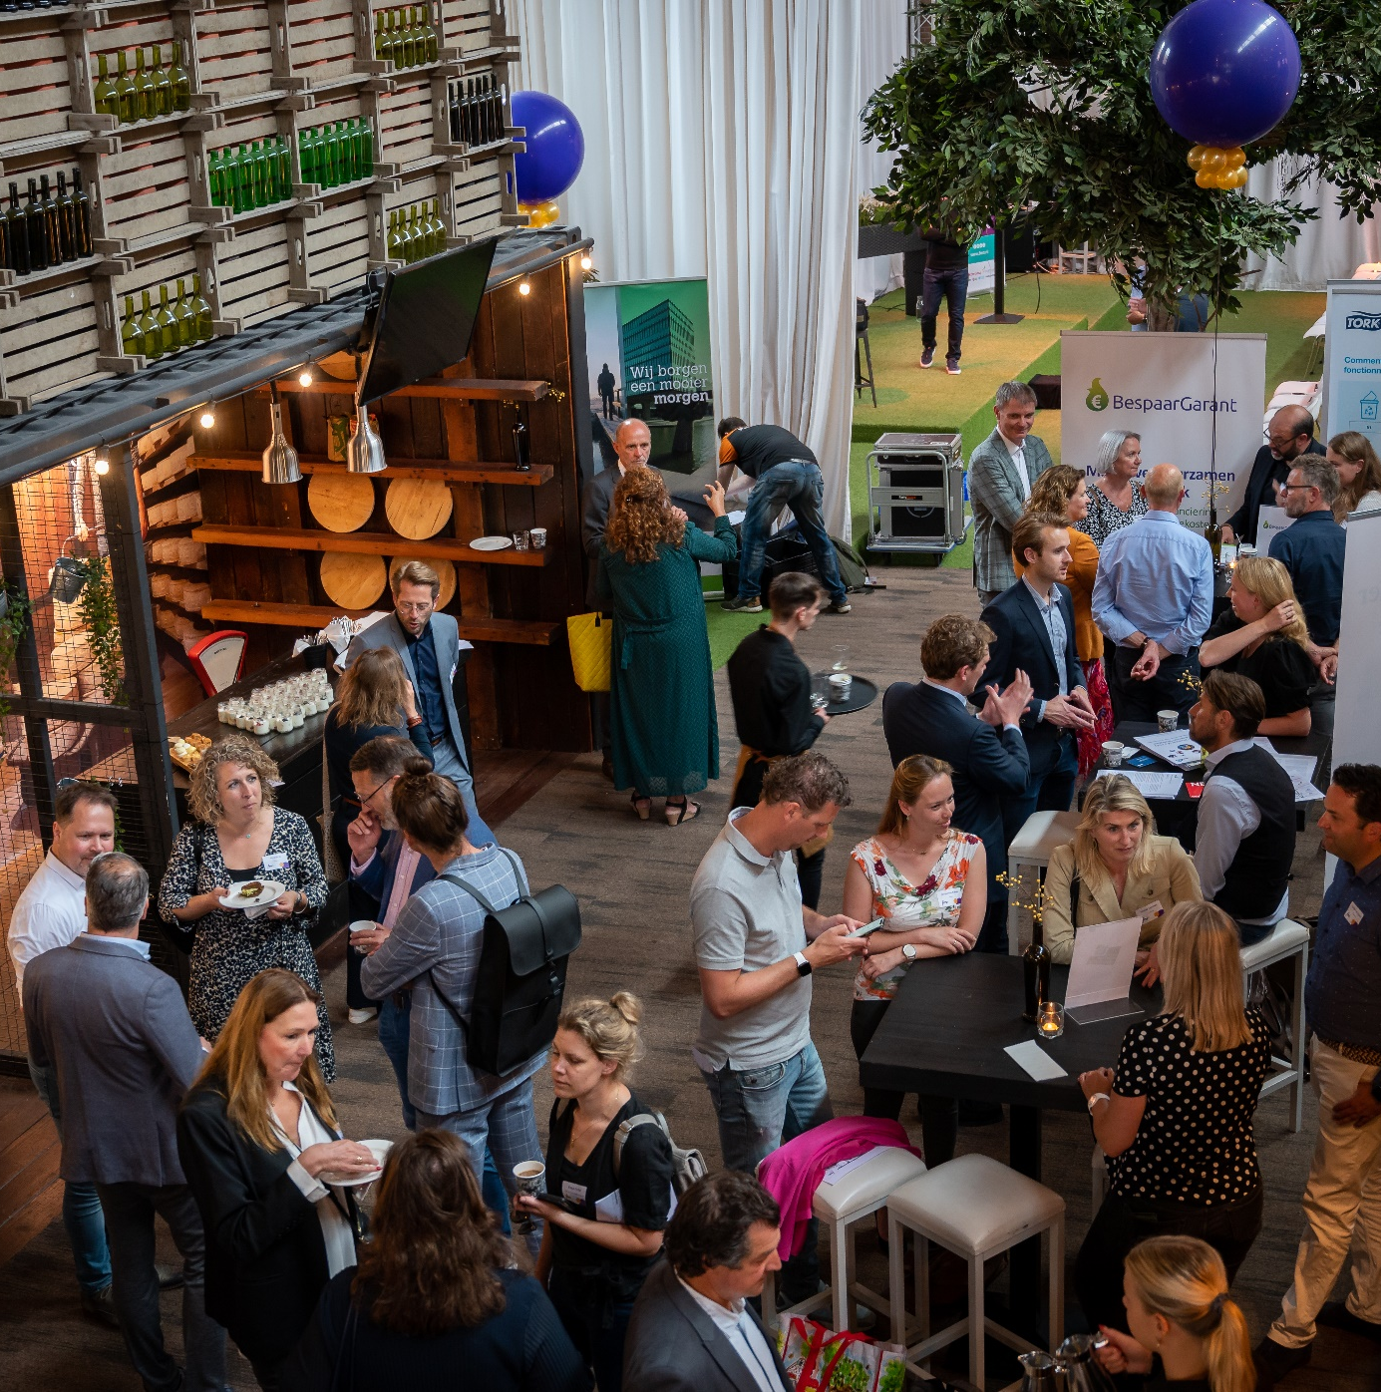
Make your network work
(for you)
Nieuwegein, 6 april 2023

Slide 2
Wij zijn sociale dieren
Sociale interactie heeft invloed op:
Onze (psychische) gezondheid
Ons geluk
Ons geheugen
Hoe lang we leven
Wat hebben we nodig?
In organisaties zeker 2 uur per dag
Virtueel waarderen we evenzeer als face-to-face
Maar dat fluisteren …

Slide 3
Hoeveel relaties hebben we?
Gemiddeld 600 / mens
Actief netwerk = 150
2de orde zeker 324.000
Onze online en offline netwerken even groot
Dat geldt dus ook voor de mensen die JIJ kent.

Slide 4
De 7 voordelen van een effectief netwerk
Je bent: gelukkiger en gezonder
Je genereert: meerwaarde met jouw netwerk
Je krijgt: hulp; ook zonder erom te vragen
Je wordt: beter betaald
Je bent : een sterk merk ‘Ik’
Je hebt: altijd werk
Je komt: verder door het samen te doen

Slide 5
Dreamjob networking
Het vinden van een potentiële nieuwe droombaan door het gebruik van de formele netwerken (vakgenoten, lidmaatschappen, zakenrelaties) en informele netwerken (familie, vrienden, buren, kennissen) van alle mensen die je kent zoals familie, vrienden, (oud-)collega’s, partners, clubgenoten ongeacht hun rol, positie, gender of leeftijd.

Slide 6
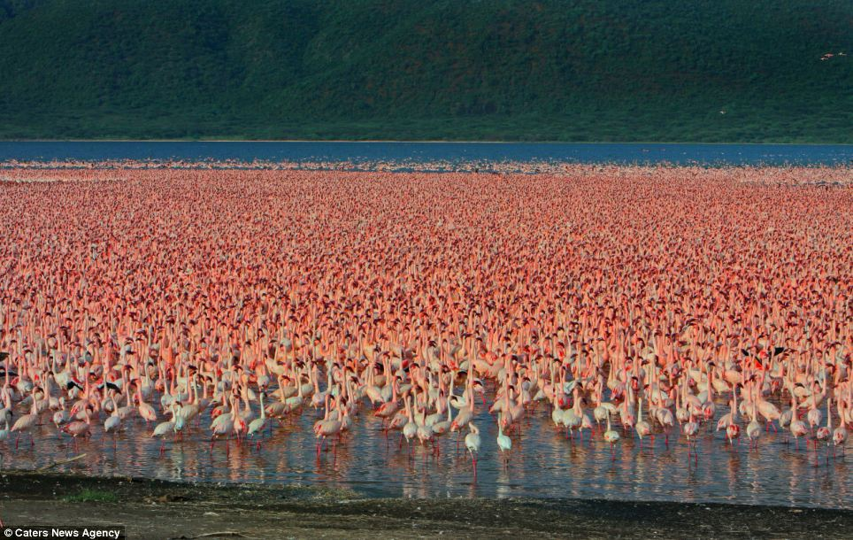
Soort zoekt soort

Slide 7
Let’s be friends
We besteden rond de 3,5 uur per dag aan 15 mensen (werkcontacten niet meegeteld)
Uit ons actieve netwerk van 150 sociale contacten krijgt de rest ongeveer 3 seconden per dag

Slide 8
Hoe blijf je één van de 150?
Heb je een sticky story, makkelijk te onthouden NetworkPitch
Ben je attent? (wederkerigheid op peil?)
Heb je oprechte interesse?
Ben je authentiek, aantrekkelijk (sympathiek), geloofwaardig

Slide 10
Alles is dichtbij via onze relatienetwerken
Six degrees of separation
Wereldwijd maar 6 ‘handshakes’
In Nederland maar 2 tot 3

Slide 11
Alles is besmettelijk
In netwerken dragen mensen ‘zaken’ over
Zowel goede als slechte ‘zaken’
Tot de 3de orde, dus de vrienden van de vrienden van jouw vrienden

Slide 12
Two degrees of help
Om hulp te krijgen, heb je vertrouwen nodig
De vrienden van onze vrienden zullen ons helpen

Slide 13
Jouw Netwerk (en dat van anderen)
Verzameling van alle persoonlijke relaties met anderen
Familie, vrienden, kennissen, buren, collega’s, zakenpartners, mede-(verenigings)leden, – iedereen

Slide 14
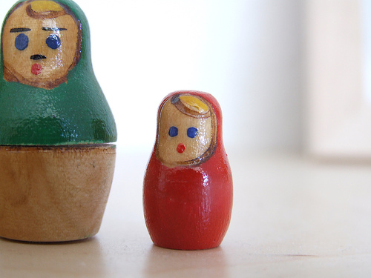
Wie ken je?
Namen opschrijven met de beginletter ‘m’
Check telefoon, LinkedIn, facebook

Slide 15
sociaal kapitaal
de hulp die je kunt verwachten van de relaties die je hebt.

Slide 16
Verhalen vertellen en Vragen stellen

Slide 17
Waardevolle hulp?
Advies bij een conflict
Een grote som geld lenen
Een goede referentie
Tijdelijk logeeradres
Vakantiebaantje familielid

Slide 18
Waardevolle hulp?
Advies bij een conflict
Een grote som geld lenen
Een goede referentie
Tijdelijk logeeradres
Vakantiebaantje familielid
73%
60%
65%
95%
61%

Slide 19
“Try not to become a man of success
but rather to become a man of value”
Einstein

Slide 20
Netwerkverlanglijstje
Jouw netwerk en dat van anderen als hulpbron.

Slide 21
Netwerkverlanglijstje
Stap 1:
Schrijf je naam op en
Stap 2:
Schrijf je wens op

Slide 22
Netwerkverlanglijstje
Stap 3:
Schrijf de naam op van jouw netwerkverkenner
Stap 4:
Door te sparren maak je je wens concreter

Slide 23
Netwerkverlanglijstje
Stap 5:
Wissel van kaartje en benoem voor elkaar tips
Stap 6:
Work the room

Slide 24
Netwerkverlanglijstje
Stap 7:
Wissel uit met je netwerkverkenner

